Slide 1
SKLENÍKOVÝ EFEKT ATMOSFÉRY
Mgr. Jarmila Burianová, Ph.D.
Geografický ústav PřF
14941@muni.cz

Slide 2

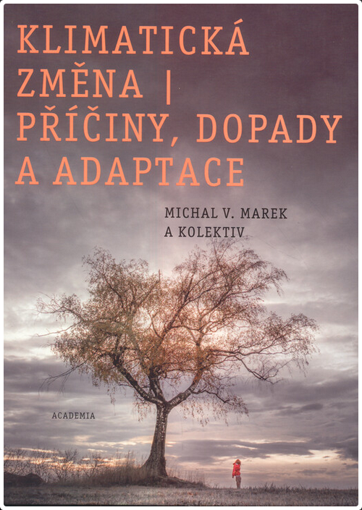
MAREK, M. V. a kol. (2022): Klimatická změna - příčiny, dopady a adaptace. Academia, Praha.

Slide 3

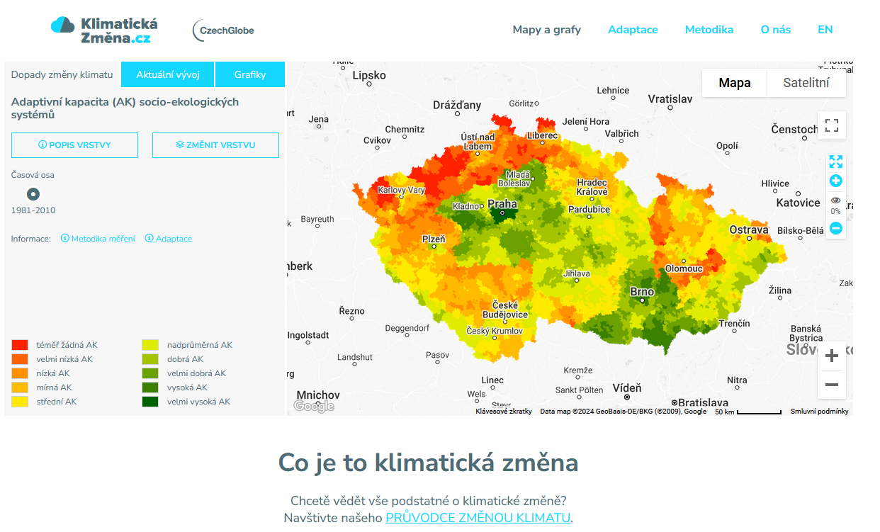
https://www.klimatickazmena.cz/cs/

Slide 4

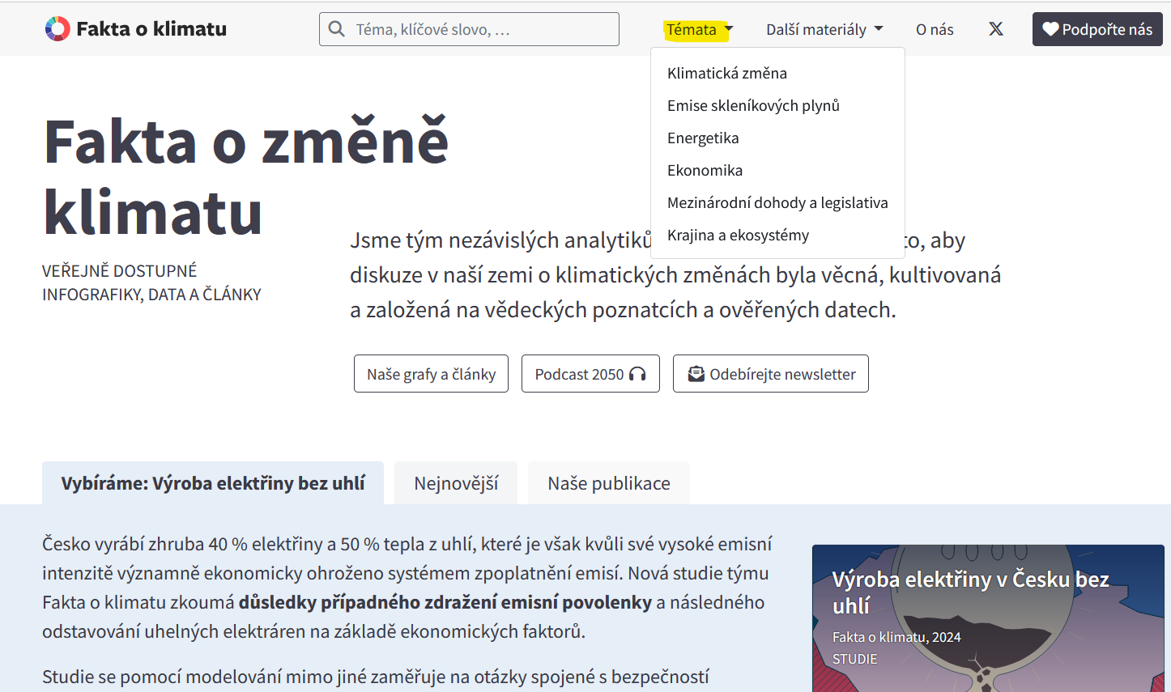
https://faktaoklimatu.cz/

Slide 5

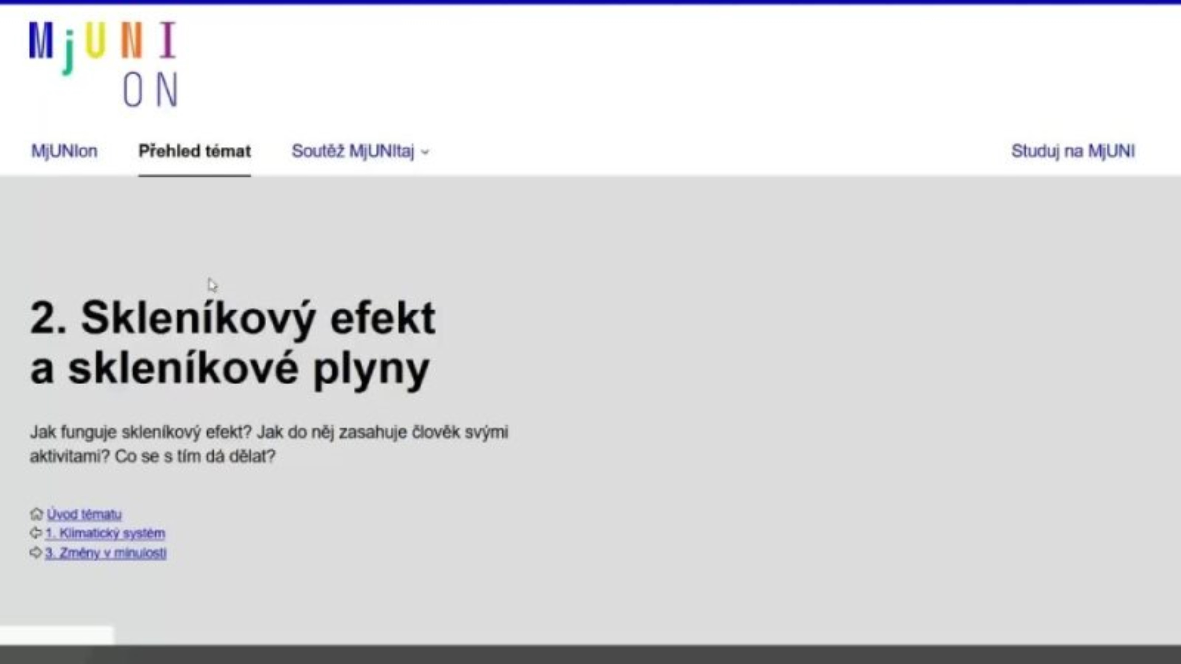
https://mjuni.cz/on/tema/zmena-klimatu

Slide 6

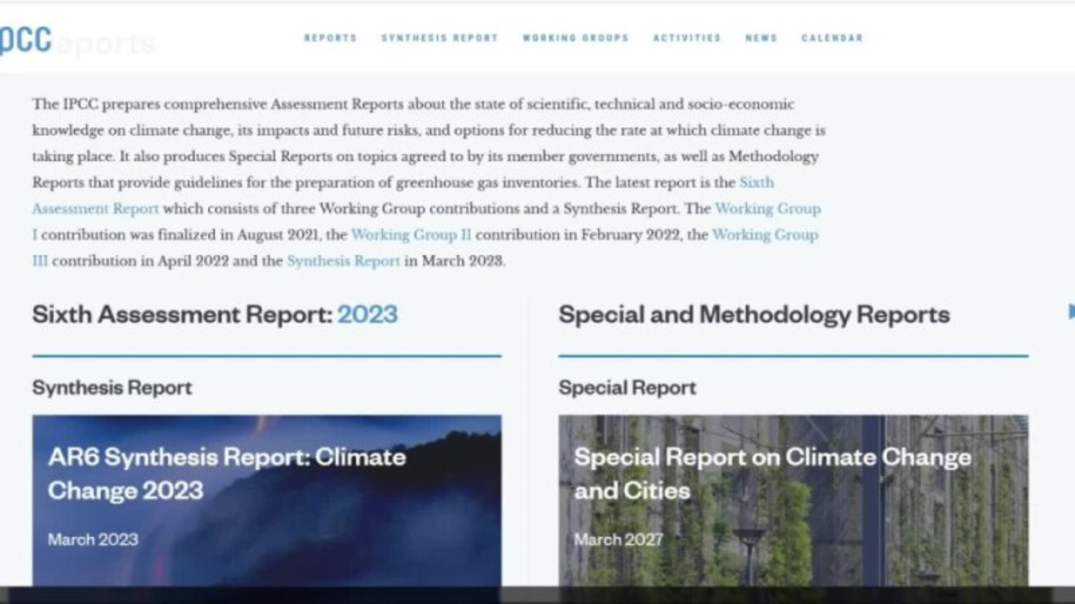
https://www.ipcc.ch/

Slide 7
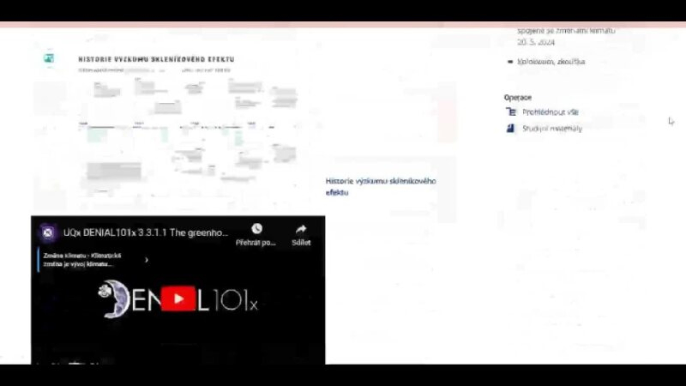
CORE027 Klimatické změny - příčiny, dopady a možnosti řešení

Slide 8

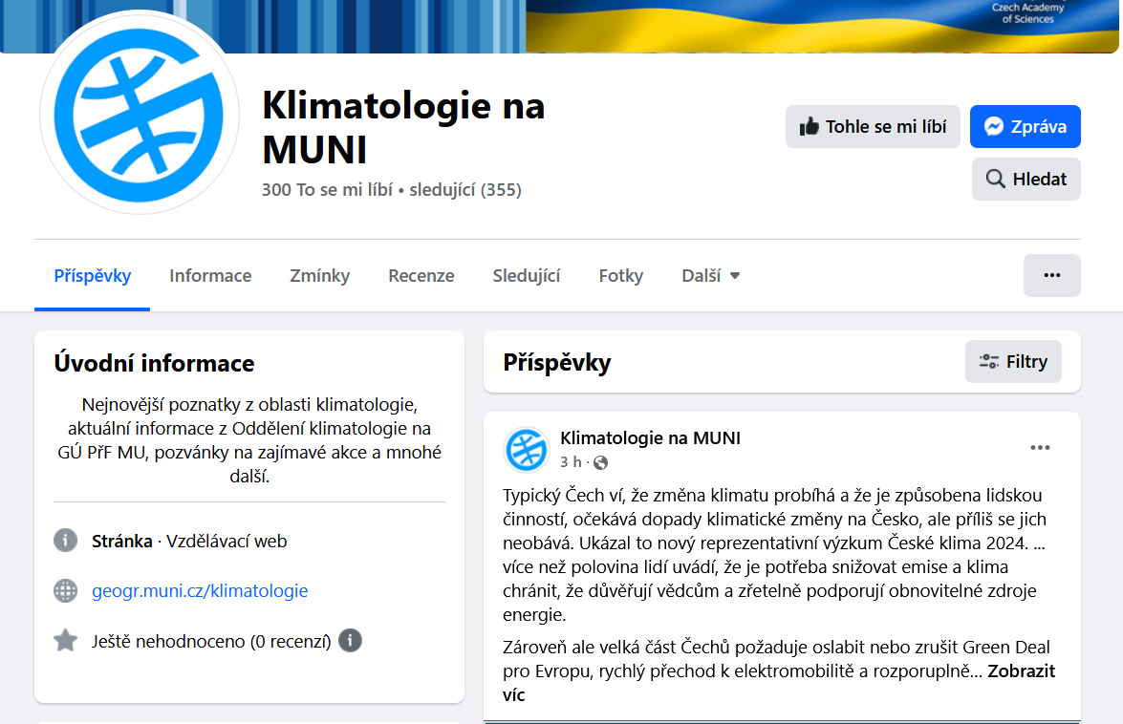
https://www.facebook.com/KlimatologienaMUNI

Slide 9
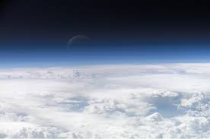
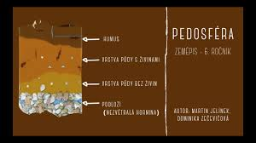
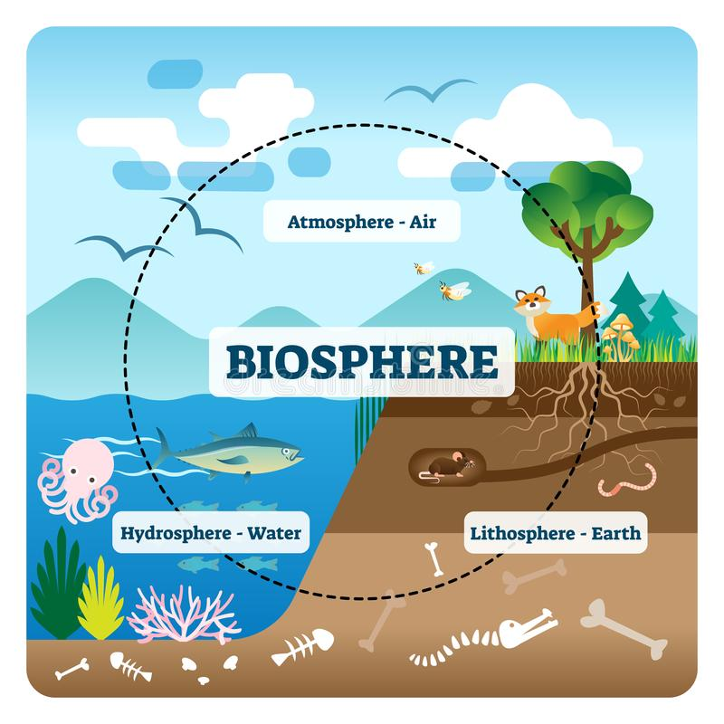

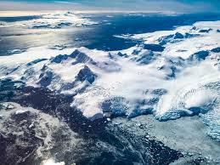
Klimatický systém
atmosféra
pedosféra
hydrosféra
biosféra
kryosféra
Notes:
Existence klimatického systému (obr. 1.1) je vázána na vznik Sluneční soustavy a planety Země, cca před 5,5 mld. lety. Klima se utvářelo změnami ve složení atmosféry (vzdušný obal Země), hydrosféry (vodstvo) a litosféry (půda) včetně kryosféry (oblasti ledu). Jeho výrazná změna nastala s objevením se biosféry (oblast, ve které se nachází život). Vzájemné interakce všech sfér vykrystalizovaly až do současné podoby podnebí (klimatu). Jeden z nejcharakterističtějších rysů klimatického systému je jeho proměnlivost a nestabilita. Proměnlivost podnebí je z pohledu desítek let menší než proměnlivost počasí. Např. v našich podmínkách můžeme vždy očekávat nástup čtyř ročních období a tím daný charakteristický průběh podnebí. Naopak z hlediska počasí si lze jen těžko představit shodu hodnot meteorologických prvků ve dvou dnech mající stejné datum v různých letech. Podnebí skutečně není to co počasí. Pod pojmem počasí se rozumí aktuální stav atmosféry charakterizovaný souborem vybraných meteorologických prvků (teplota vzduchu, oblačnost, tlak vzduchu, vlhkost vzduchu, směr a rychlost větru, apod.), zatímco podnebí je dlouhodobý (alespoň třicetiletý) průměr stejných meteorologických prvků. Hlavní rozdíl mezi počasím a podnebím je tedy v čase. Pokud bychom chtěli charakterizovat klima na libovolném místě, je nutné posoudit v dané lokalitě stav tzv. klimatotvorných faktorů.

Slide 10
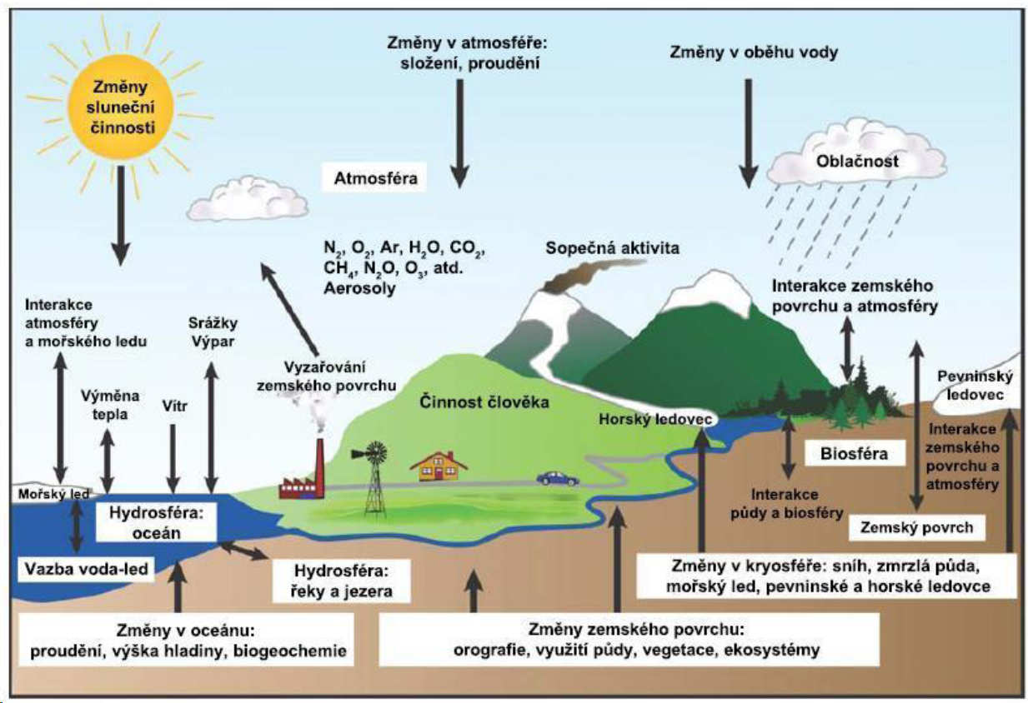

Slide 11
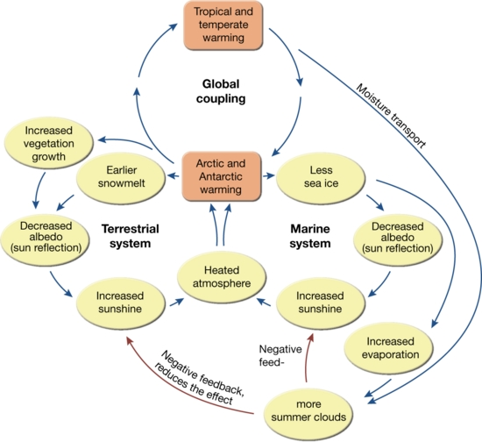
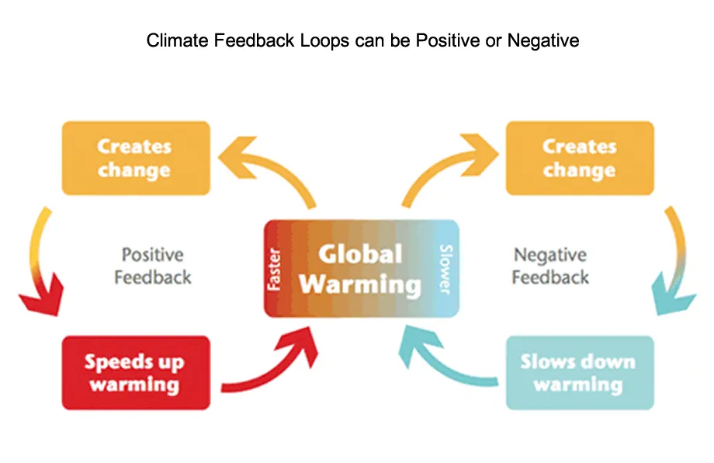
Zpětné vazby (feedbacks)
pozitivní = zesilující efekt
negativní = stabilizující efekt
Notes:
Klimatický systém se mění vlivem proměny vnějších podmínek, tedy faktorů, které na něj působí. V rámci systému existuje celá řada zpětných vazeb – negativních a pozitivních. Pozitivní vazby se podílejí na zesilování proměn klimatu, negativní ho stabilizují.
Pozitivní zpětnou vazbu si můžeš představit tak, že pokud změníš jeden parametr systému, vyvolá to reakci druhého parametru, který pozitivně ovlivní znovu první parametr. Takže dojde k jeho nárůstu, navýšení apod. Příkladem pozitivní zpětné vazby je vazba mezi teplotou vzduchu a množstvím sněhu. Sněhová pokrývka má bílou barvu a díky ní se většina dopadajících slunečních paprsků odrazí zpět do atmosféry. Pokud dojde ke zvýšení teploty vzduchu, část sněhu roztaje. V těchto místech se pak sluneční paprsky místo odrazu pohltí, čímž dojde k zahřátí samotného povrchu a pak i vzduchu. Toto oteplení povede k dalšímu tání, atd.
Negativní zpětnou vazbu si můžeš představit tak, že pokud změníš jeden parametr systému, vyvolá to reakci druhého parametru, který ztlumí první parametr. Příkladem negativní zpětné vazby je vazba mezi teplotou vzduchu a změnou zalednění oceánu. Při zvýšení teploty vzduchu roztaje část ledovce. Tím se naředí slaná oceánská voda sladkou z roztátého ledovce. A protože méně slaná voda zamrzá i při menších mrazech, může se rychleji vytvořit nová vrstva ledu. Ta bude další sluneční paprsky odrážet a dojde k poklesu teploty vzduchu.
Důležitou vlastností klimatického systému je jeho cykličnost (koloběh; pravidelné střídání).

Slide 12
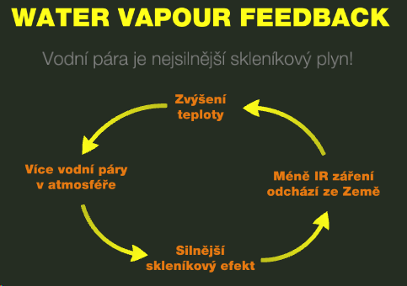
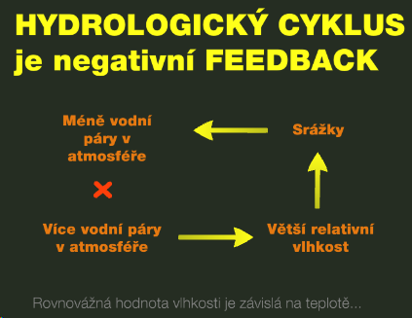
Notes:
Klimatický systém se mění vlivem proměny vnějších podmínek, tedy faktorů, které na něj působí. V rámci systému existuje celá řada zpětných vazeb – negativních a pozitivních. Pozitivní vazby se podílejí na zesilování proměn klimatu, negativní ho stabilizují.
Pozitivní zpětnou vazbu si můžeš představit tak, že pokud změníš jeden parametr systému, vyvolá to reakci druhého parametru, který pozitivně ovlivní znovu první parametr. Takže dojde k jeho nárůstu, navýšení apod. Příkladem pozitivní zpětné vazby je vazba mezi teplotou vzduchu a množstvím sněhu. Sněhová pokrývka má bílou barvu a díky ní se většina dopadajících slunečních paprsků odrazí zpět do atmosféry. Pokud dojde ke zvýšení teploty vzduchu, část sněhu roztaje. V těchto místech se pak sluneční paprsky místo odrazu pohltí, čímž dojde k zahřátí samotného povrchu a pak i vzduchu. Toto oteplení povede k dalšímu tání, atd.
Negativní zpětnou vazbu si můžeš představit tak, že pokud změníš jeden parametr systému, vyvolá to reakci druhého parametru, který ztlumí první parametr. Příkladem negativní zpětné vazby je vazba mezi teplotou vzduchu a změnou zalednění oceánu. Při zvýšení teploty vzduchu roztaje část ledovce. Tím se naředí slaná oceánská voda sladkou z roztátého ledovce. A protože méně slaná voda zamrzá i při menších mrazech, může se rychleji vytvořit nová vrstva ledu. Ta bude další sluneční paprsky odrážet a dojde k poklesu teploty vzduchu.
Důležitou vlastností klimatického systému je jeho cykličnost (koloběh; pravidelné střídání).

Slide 13
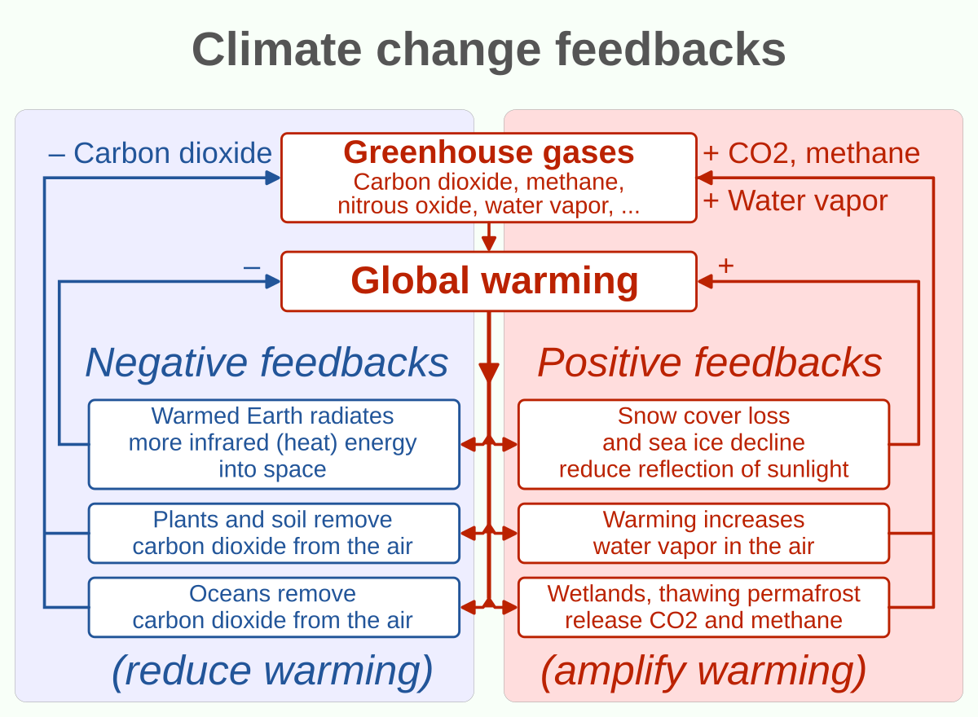

Slide 14
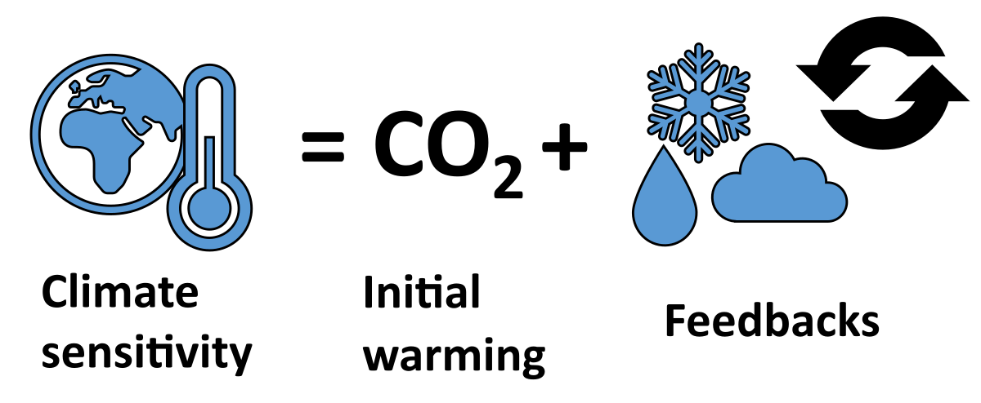
Citlovost klimatu („climate sensitivity“)
udává, o kolik stupňů Celsia se zvýší průměrná globální teplota vzduchu, pokud dojde ke zdvojnásobení koncentrace skleníkových plynů v atmosféře (z 280 ppm na 560 ppm)
2–4,5 °C s nejpravděpodobnější hodnotou 3 °C
Notes:
Klimatická citlivost je klíčovým měřítkem ve vědě o klimatu a popisuje, o kolik se oteplí zemský povrch při zdvojnásobení koncentrace oxidu uhličitého (_{CO2}) v atmosféře.^{[1][2]} Její formální definice zní: „Změna povrchové teploty v reakci na změnu koncentrace oxidu uhličitého (_{CO2}) v atmosféře nebo jiné radiační síly.“^{[3]: 2223}Tento koncept pomáhá vědcům pochopit rozsah a velikost účinků změny klimatu.

Slide 15
Přirozená změna klimatu
změny slunečního záření, orbitální dráhy
rozložení pevnin a oceánů, sopečná činnost
vztah atmosféra x oceán
změny ve složení zemské atmosféry

Slide 16
Přirozená změna klimatu
změny slunečního záření, orbitální dráhy
rozložení pevnin a oceánů, sopečná činnost
vztah atmosféra x oceán
změny ve složení zemské atmosféry

Slide 17
Přirozená změna klimatu
změny slunečního záření, orbitální dráhy
rozložení pevnin a oceánů, sopečná činnost
vztah atmosféra x oceán
změny ve složení zemské atmosféry

Slide 18
Přirozená změna klimatu
změny slunečního záření, orbitální dráhy
rozložení pevnin a oceánů, sopečná činnost
vztah atmosféra x oceán
změny ve složení zemské atmosféry

Slide 19
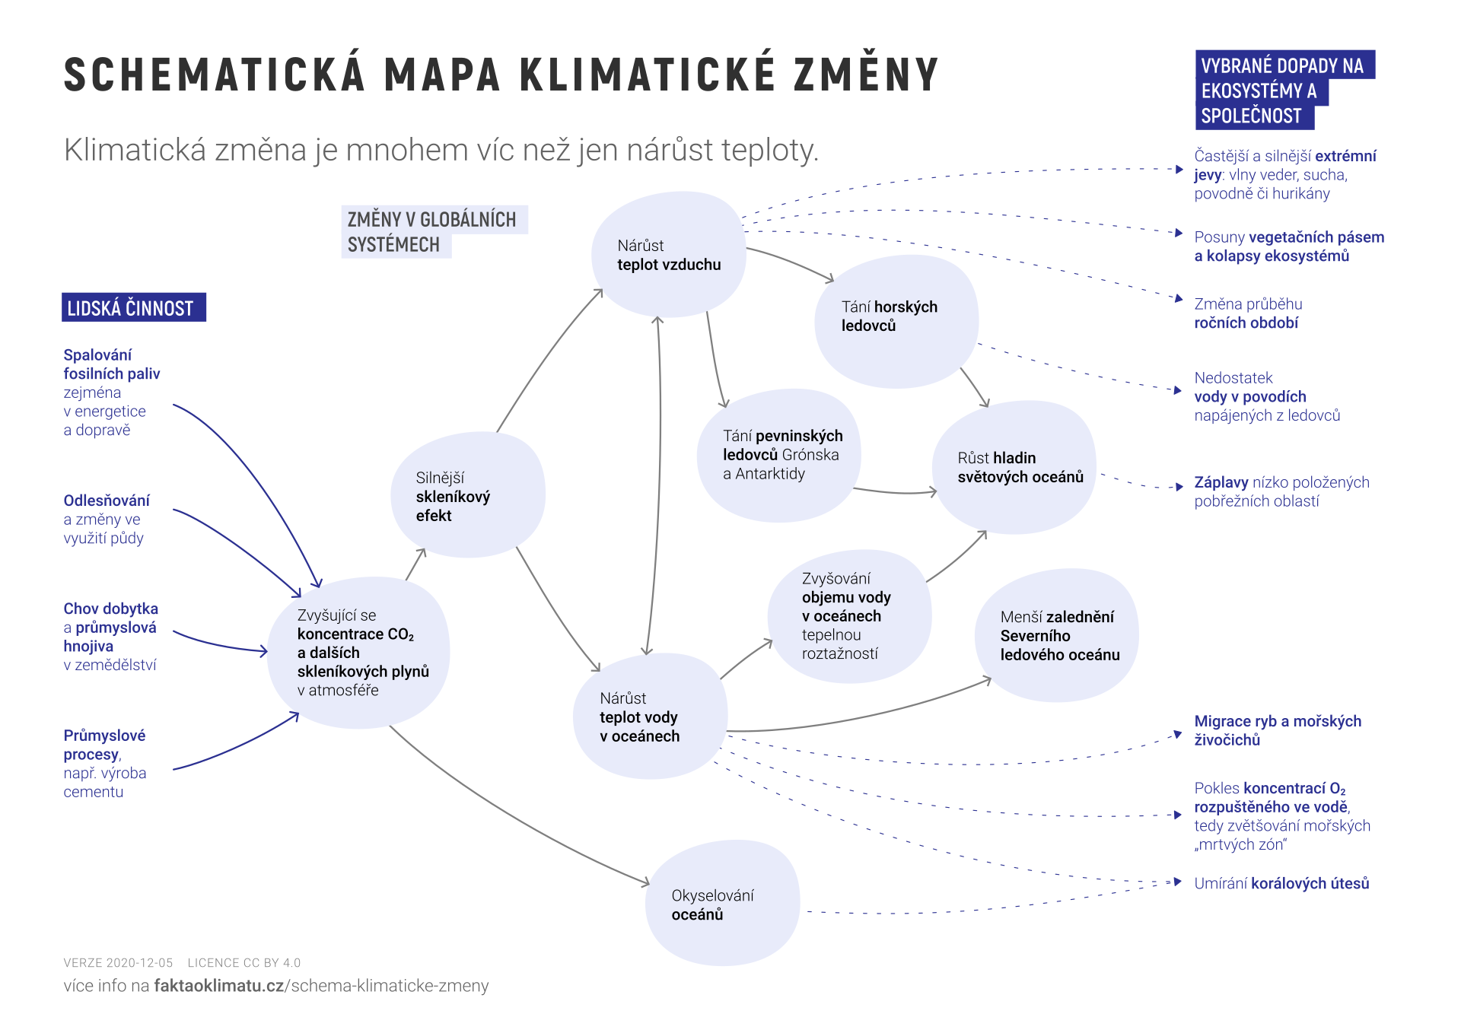

Slide 20
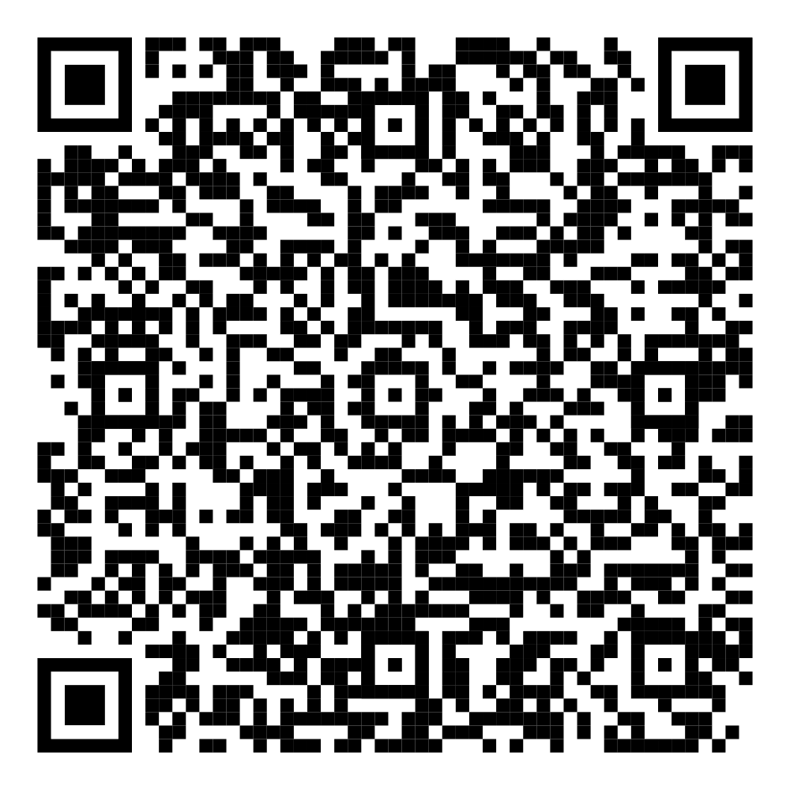
Klaus označil skleníkový efekt za nesmysl
Mladá fronta Dnes, 14. 6. 1997
B í l ý K ř í ž – Premiér Václav Klaus včera předhodil další argument těm, kteří jej obviňují, že nerozumí problémům ohrožujícím životní prostředí a že se je snaží bagatelizovat. Před zraky desítek novinářů a odborníků české Akademie věd včera na Bílém Kříži v Beskydech označil za nesmyslnou teorii takzvaného skleníkového efektu, který odborníci řadí k nejvážnějším ekologickým hrozbám. "Vy opravdu podléháte těmto módním antivědeckým teoriím? My vědci přece víme, že pro ně nemáte žádné důkazy. Jsou to jen šarlatánské hypotézy," zpražil hned v úvodu skupinku odborníků, když mu chtěli vysvětlit, že se pokoušejí zjistit, jaký vliv by mohl mít skleníkový efekt na smrkové lesy v Beskydech. V rámci projektu Evropské unie postavila Akademie v Beskydech dva skleníky, do kterých odborníci pumpují oxid uhličitý. Chtějí tak napodobit složení atmosféry, které by mohlo nastat za padesát let.

Slide 21
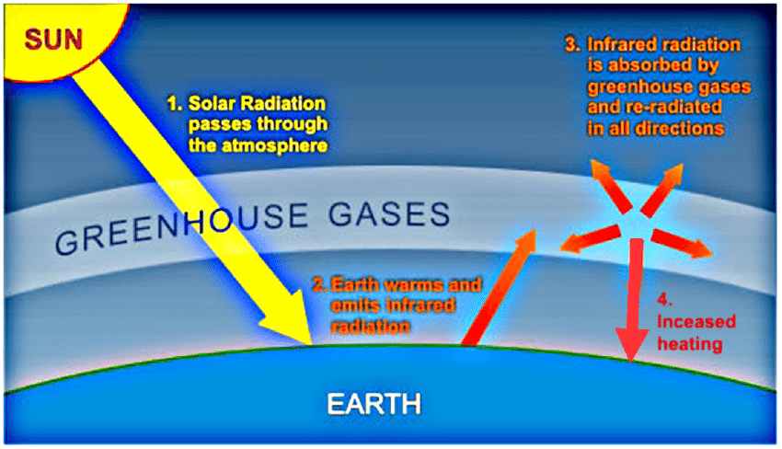
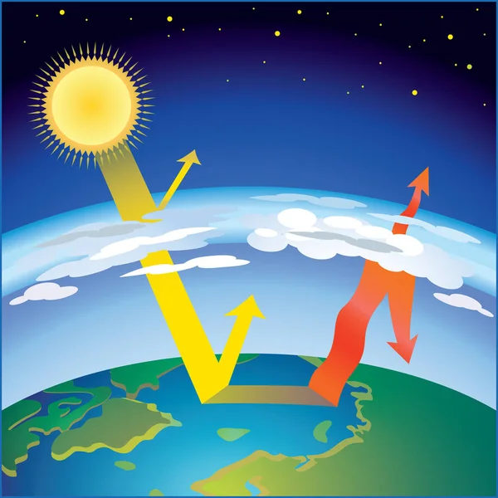
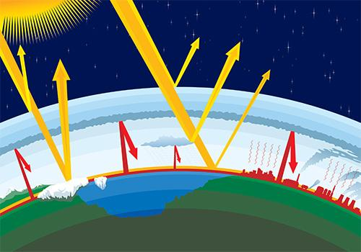
Skleníkový efekt

Slide 22
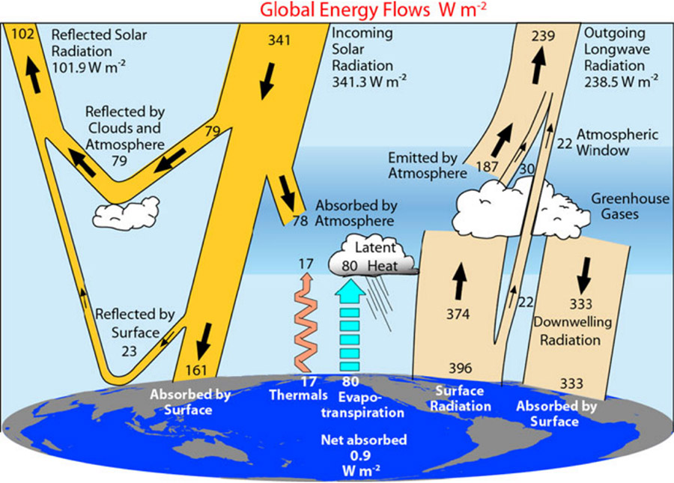
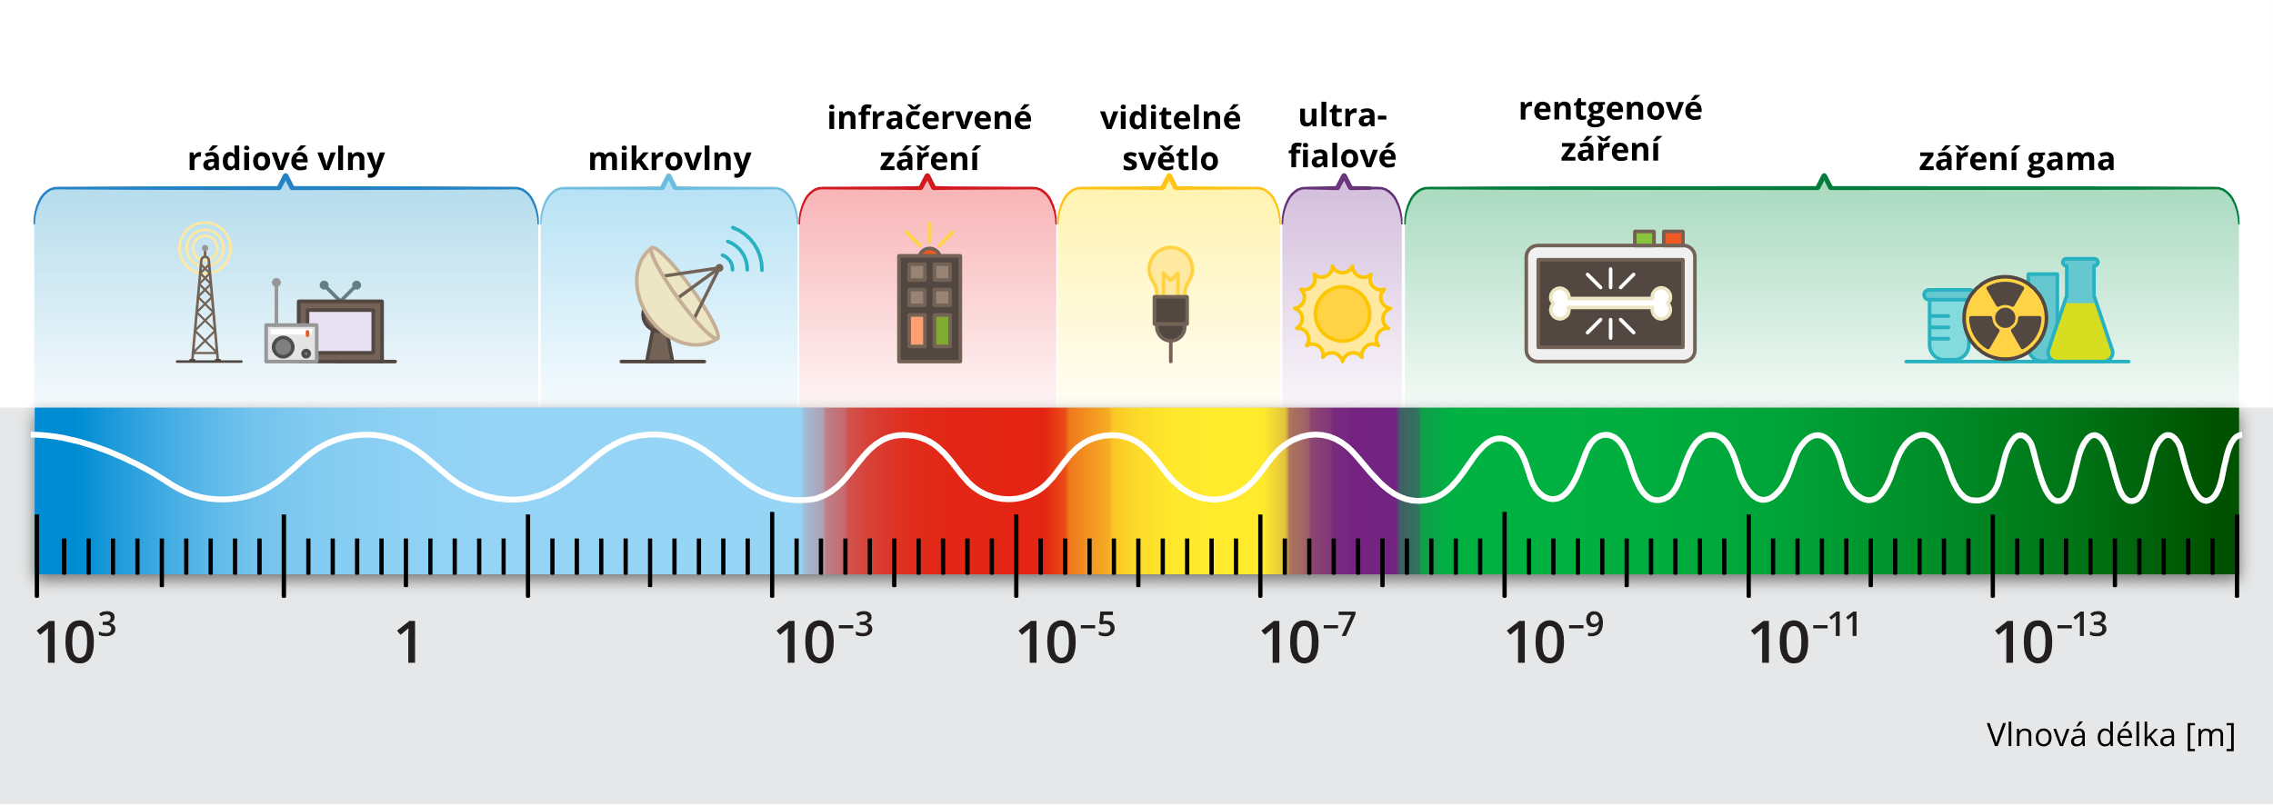

+15 °C
krátkovlnné záření
dlouhovlnné záření
-18 °C
Notes:
161+333=494
396+97=493
-18 °C bez skleníkového efektu; +15 °C současná průměrná teplota

Slide 24
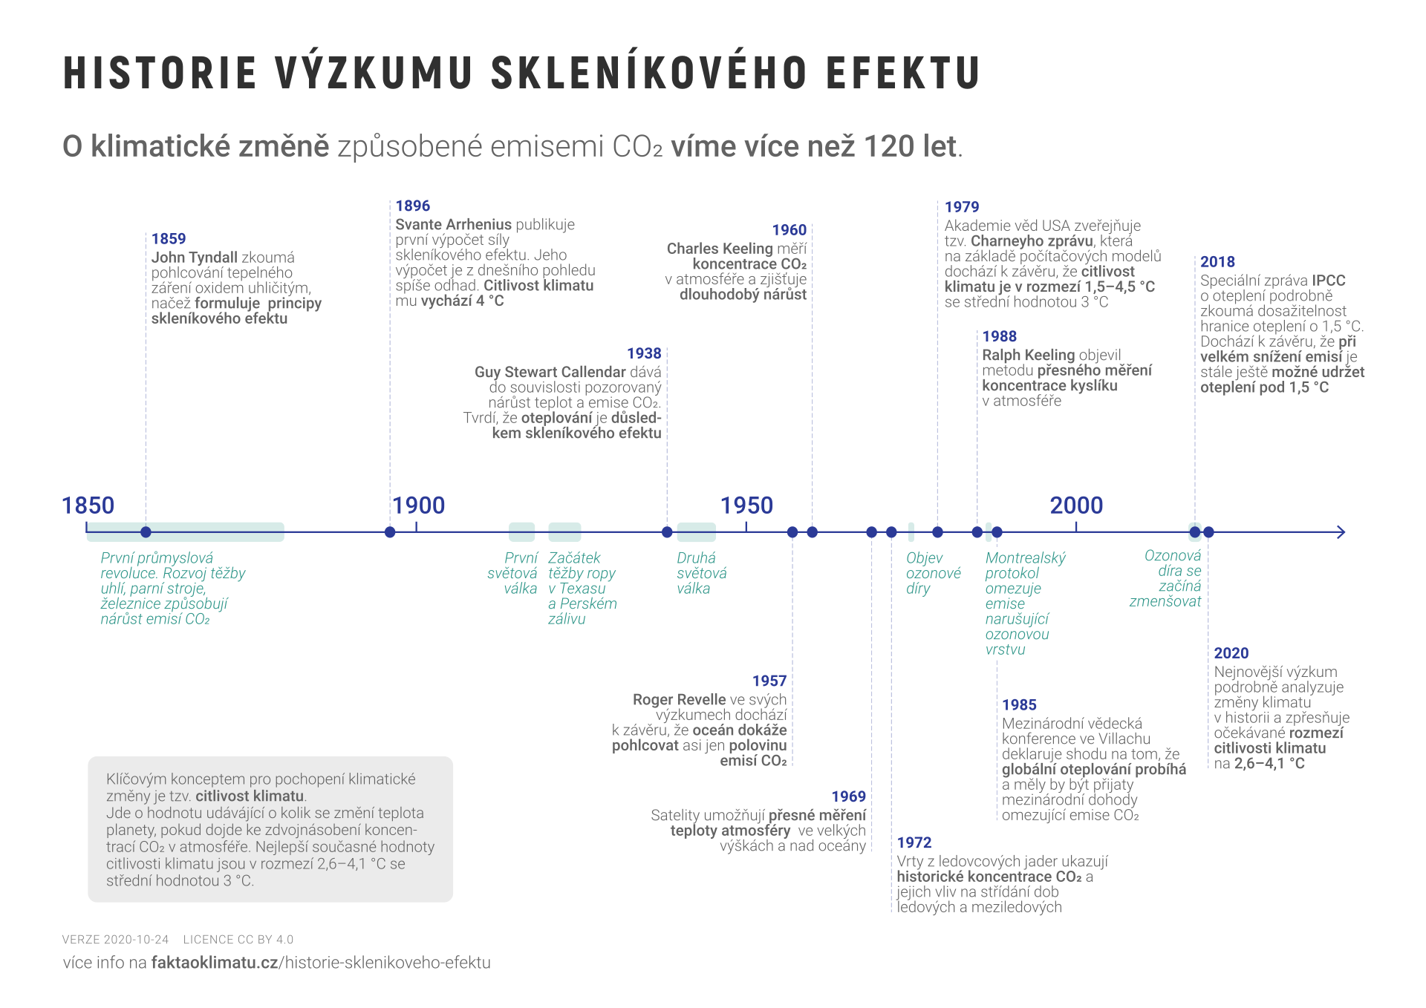
Notes:
Existenci skleníkového efekt v roce 1824 předpověděl francouzský fyzik a matematik Joseph Fourier.
Venuše - Ve složení atmosféry je dominantní oxid uhličitý, jímž je tvořena z 96 %. Dále pak je 3 % zastoupen dusík a v 1 % atmosféry jsou schovány další molekuly, jako například oxid siřičitý, vodní pára, oxid uhelnatý, argon, hélium, neon, chlorovodík a fluorovodík. Vysoká koncentrace oxidu uhličitého je příčinou silného skleníkového efektu, jevu, kdy sluneční paprsky procházejí skrze atmosféru, ale teplo, které se vytvoří jejich dopadem, již atmosféra ven nepustí. Bylo vypočítáno, že Venuše odráží pouhé 2 % slunečního světla, všechno ostatní je přeměněno na záření v jiných vlnových délkách. V případě Venuše především v teplo, tedy v infračervené záření, které je polapeno v mracích oxidu uhličitého. Situaci ozřejmuje obrázek, na kterém je vidět povrchová teplota kolem 460 °C (860 °F) a postupné ochlazování ve vyšších vrstvách.

Slide 25
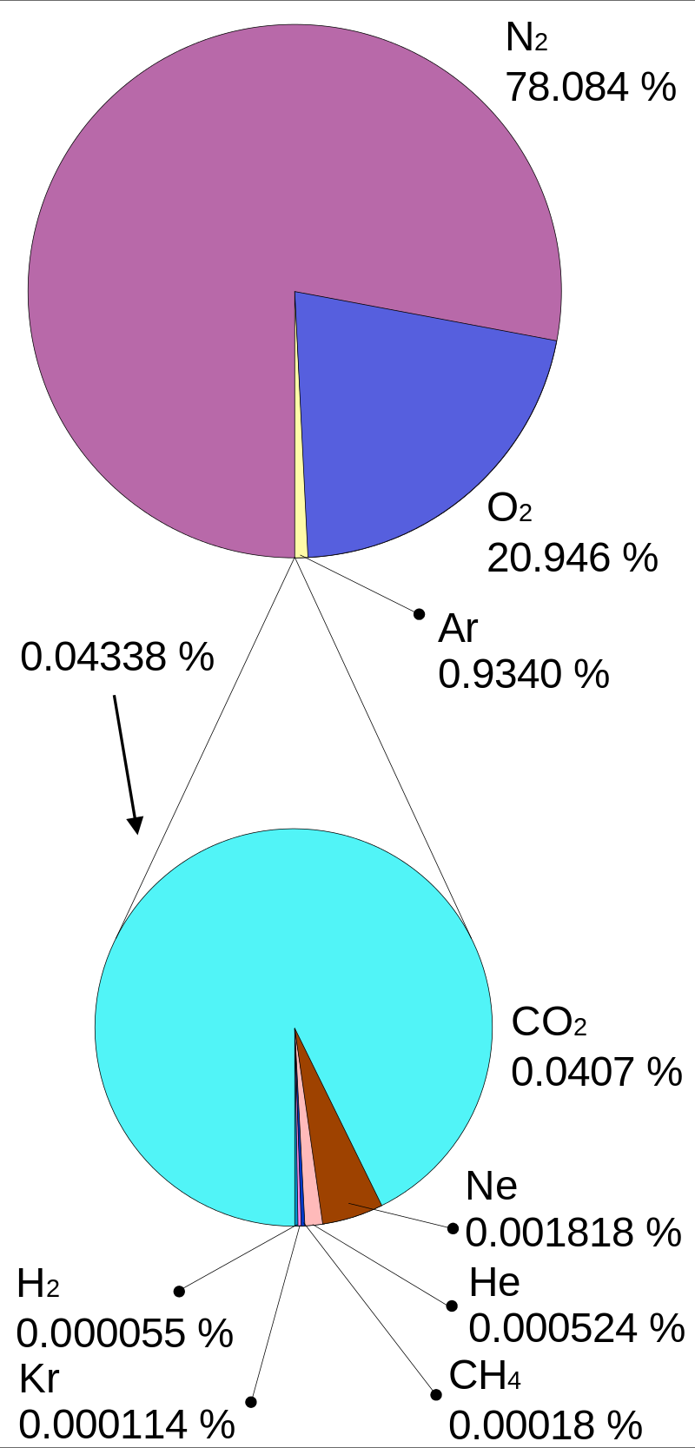
Složení atmosféry
dusík
kyslík
argon
oxid uhličitý CO₂
metan CH₄
oxid dusný N₂O
freony (halogenované uhlovodíky)
ozón O₃
vodní pára
aerosoly
Notes:
Obsahuje přibližně 78 % dusíku, 21 % kyslíku a 1 % ostatních plynů (argon, oxid uhličitý, vodík, helium, neon, radon, xenon, ozon a stopové příměsi dalších plynů). Voda v atmosféře se vyskytuje hojně, a sice ve všech třech skupenstvích (vodní pára, vodní kapky i ledové krystaly). Množství vody v atmosféře je proměnlivé jak v prostoru, tak v čase. Např. obsah vodní páry kolísá mezi neměřitelnou hodnotou až po 4 % v oblasti tropů. Suchý vzduch snadněji vychladne, protože voda velice dobře pohlcuje teplo. Proto bývají noci v oblasti tropů, kde je v atmosféře hodně vodní páry, teplejší. Třetí složkou atmosféry jsou různé znečišťující aerosoly (prachové a půdní částice, částečky z vulkanické činnosti, pylová zrna, produkty spalování meteorů, atd.), které jsou běžnou součástí atmosféry, dále sem patří aerosoly antropogenního původu, které vznikají lidskou činností (doprava, spalování uhlí, atd.). Někdy však není možné odlišit, zda se tyto aerosoly do atmosféry dostaly lidskou činnosti či přirozenou cestou.
oteplování troposféry a ochlazování stratosféry
Atmosféra má hustotu 10 000 kg.m-3 - kolik z toho je CO2? Při koncentracli 390 ppm je to cca 5,9 kg.m-3
Z toho 50 % v prvních 6 km, 90 % v 16 km, 99 % v 30 km
Hlavní složky O a N jsou zcela neprůhledné pro veškeré záření
Skleníkové plyn jsou pro část IR záření neprůhledné.

Slide 26
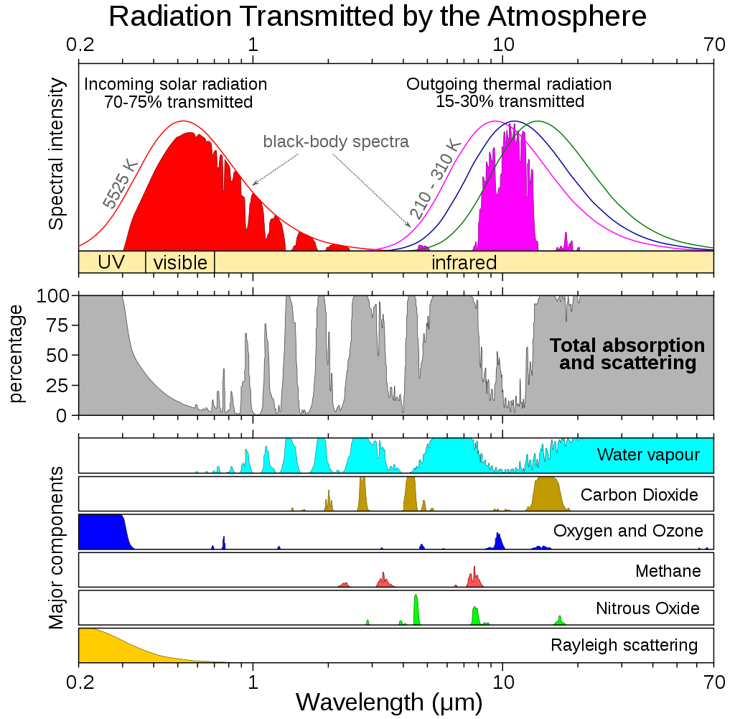
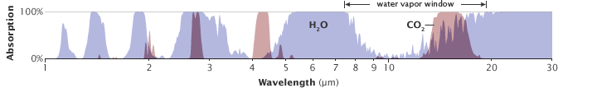
Notes:
oteplování troposféry a ochlazování stratosféry
Atmosféra má hustotu 10 000 kg.m-2 - kolik z toho je CO2? Při koncentracli 390 ppm je to cca 5,9 kg.m-2
Z toho 50 % v prvních 6 km, 90 % v 16 km, 99 % v 30 km
Hlavní složky O a N jsou zcela neprůhledné pro veškeré záření
Skleníkové plyn jsou pro část IR záření neprůhledné.

Slide 27
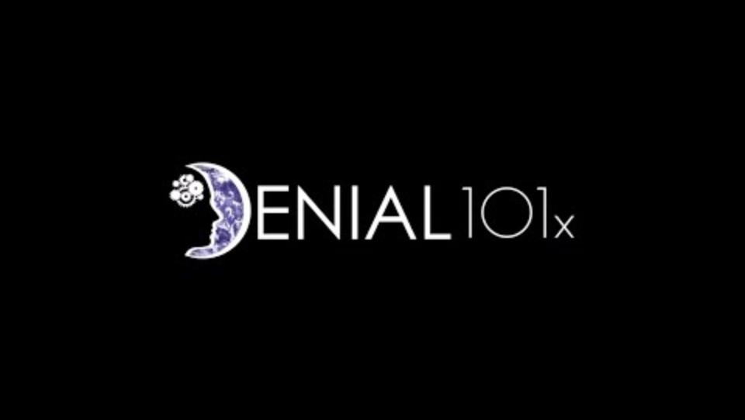

Slide 28
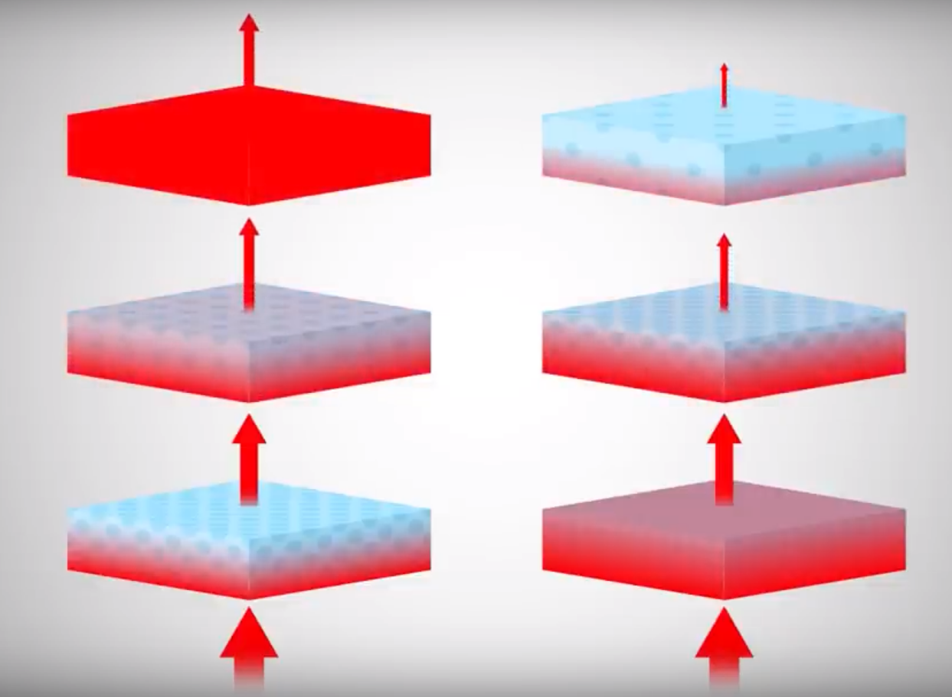

Slide 29
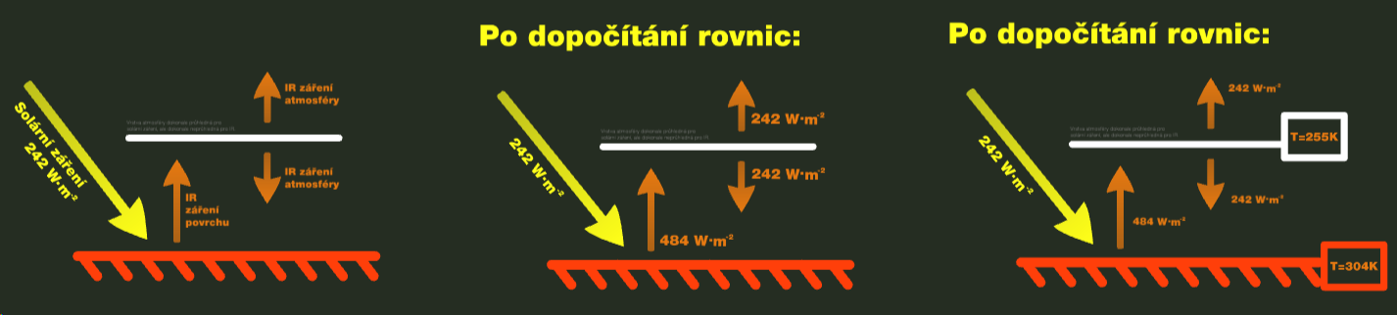
https://prezi.com/5byr2-riw116/klimaticke-zmeny-radiacni-transf-1/
Notes:
Model radiačního transferu
1 Vrstva atmosféry dokonale průhledná pro solární záření, ale dokonale neprůhledná pro IR.
když přichází 242, odejít musí taky 242
2 totéž, ale vrstvy dvě
3 A určuje, kolik vrstva pohltí (20 %)
15° C = 288 K

Slide 30
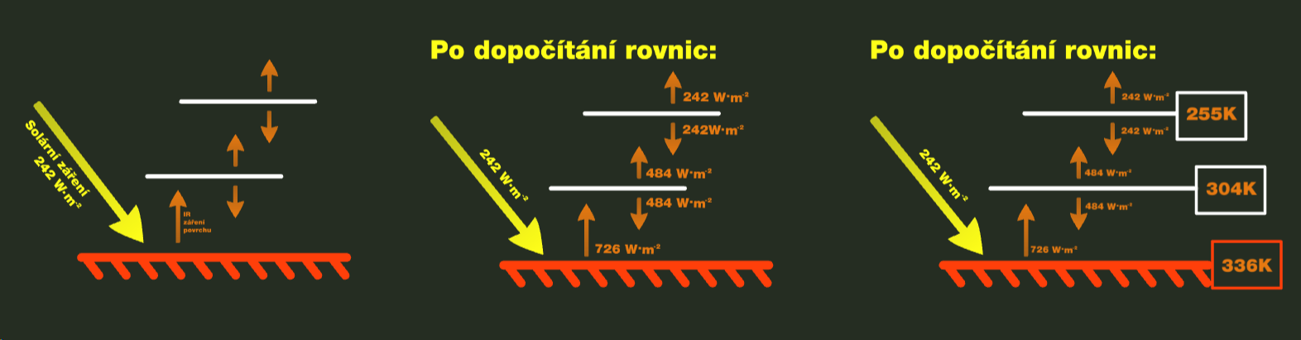
https://prezi.com/5byr2-riw116/klimaticke-zmeny-radiacni-transf-1/
Notes:
Model radiačního transferu
1 Vrstva atmosféry dokonale průhledná pro solární záření, ale dokonale neprůhledná pro IR.
když přichází 242, odejít musí taky 242
2 totéž, ale vrstvy dvě
3 A určuje, kolik vrstva pohltí (20 %)
15° C = 288 K

Slide 31
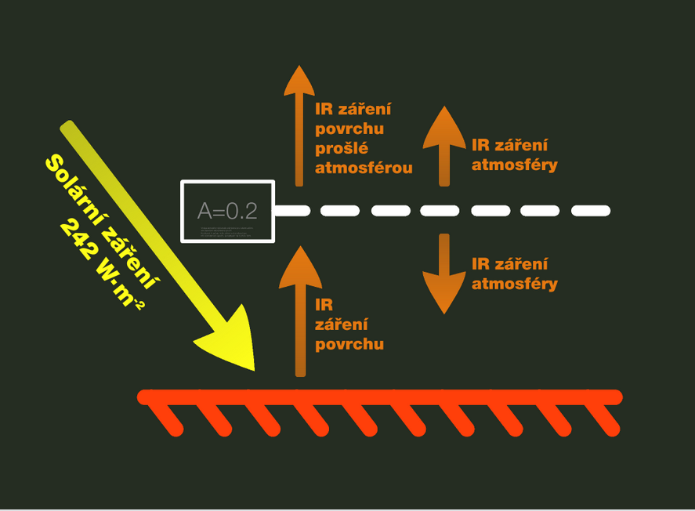
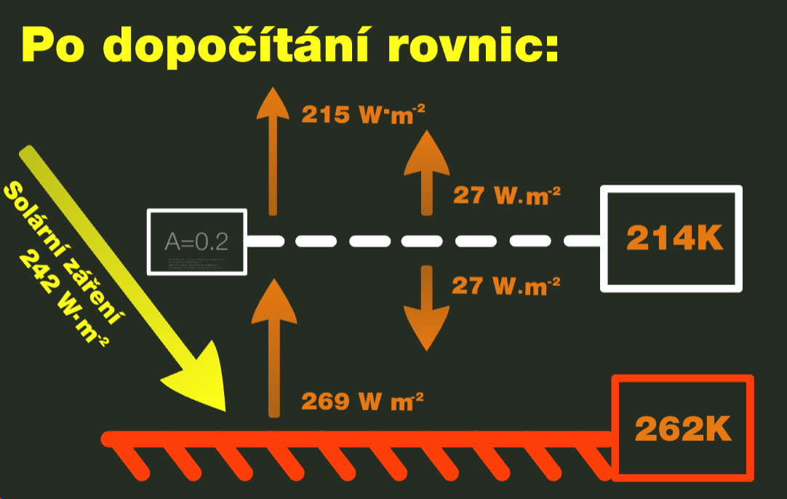
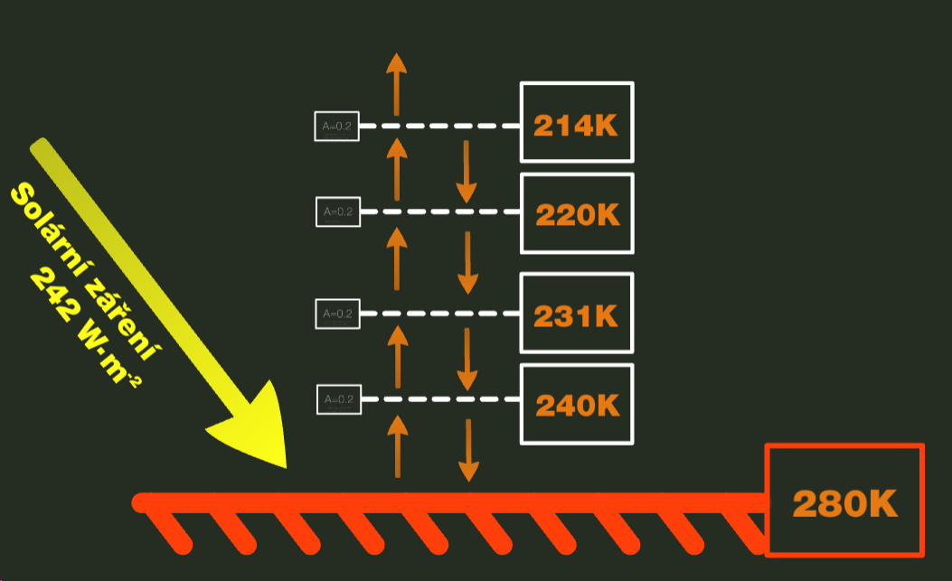
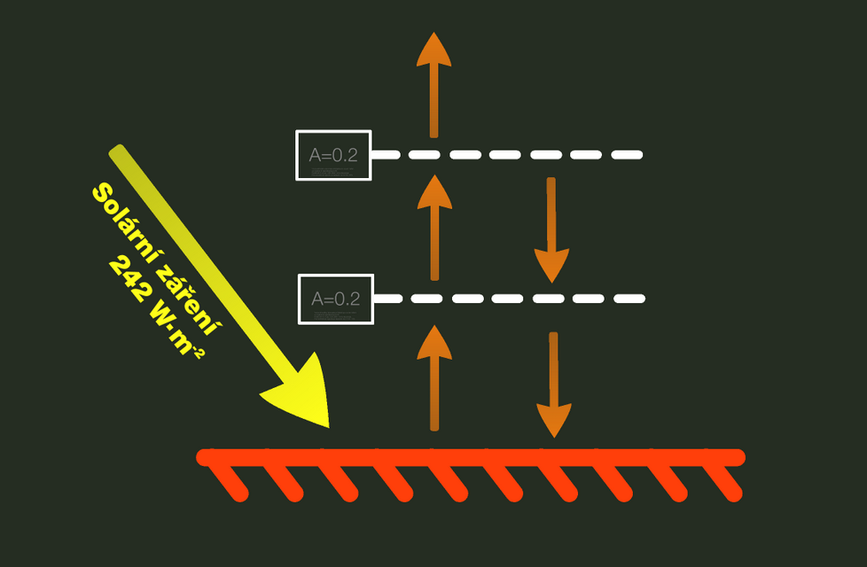
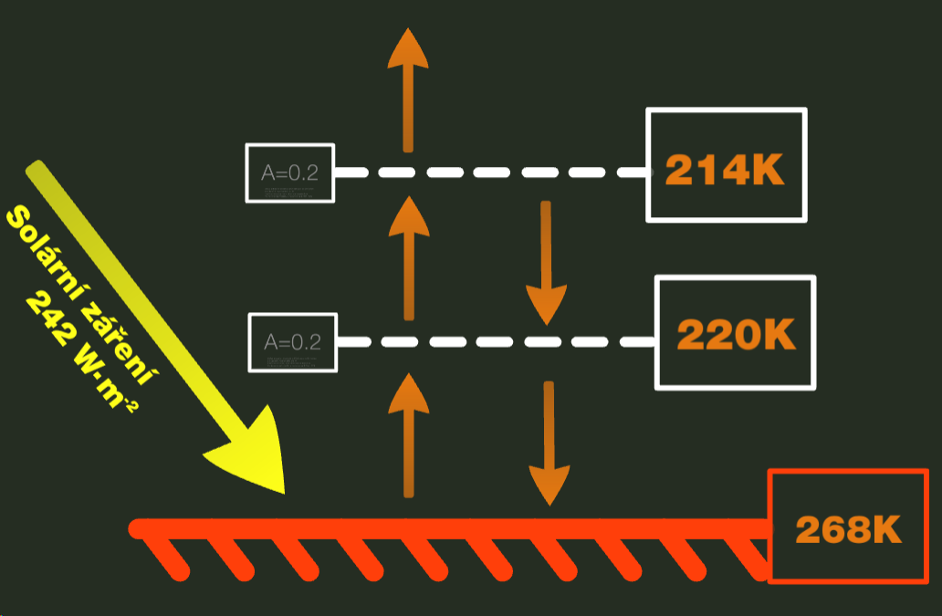
https://prezi.com/5byr2-riw116/klimaticke-zmeny-radiacni-transf-1/
Notes:
Model radiačního transferu
1 Vrstva atmosféry dokonale průhledná pro solární záření, ale dokonale neprůhledná pro IR.
když přichází 242, odejít musí taky 242
2 totéž, ale vrstvy dvě
3 A určuje, kolik vrstva pohltí (20 %)
15° C = 288 K

Slide 32
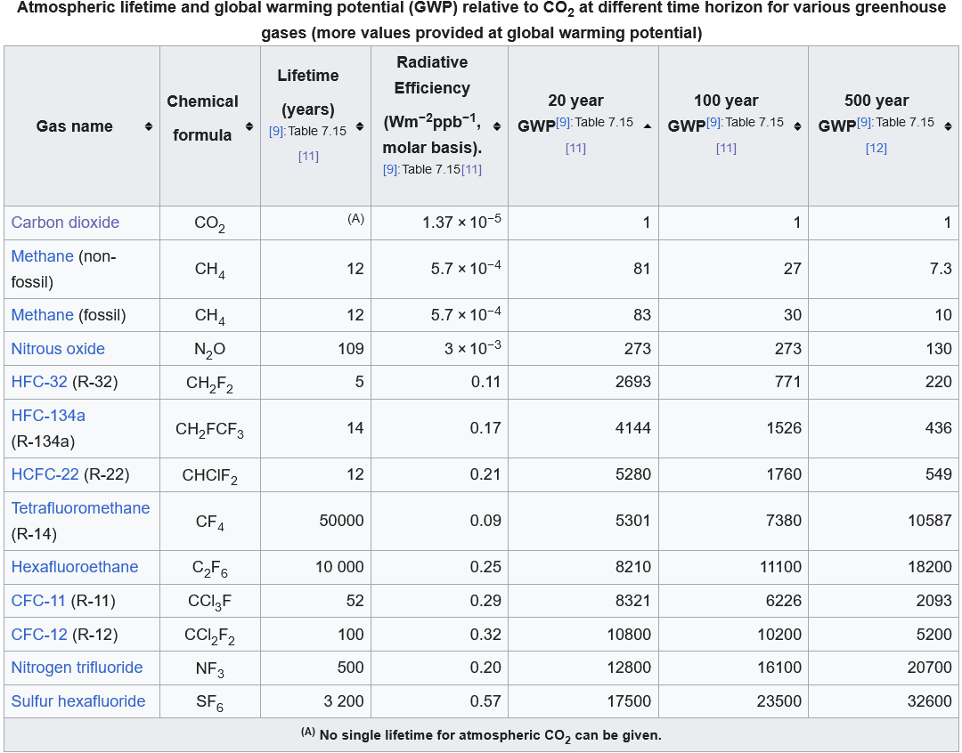
Global-warming potential (GWP) je relativní míra toho, kolik tepla skleníkový plyn zachytí v atmosféře.
Notes:
Radiační účinek (Radiative Forcing)
Čím více je plyn radiačně účinný (tj. čím více ovlivňuje energetickou bilanci atmosféry v přepočtu na jednotku hmotnosti), tím menší množství stačí k ovlivnění procesů v atmosféře.
Zvýšení radiačního účinku o 1 W/m² zvýší teplotu povrchu o 0,5°C.
Globální tepelný potenciál (Global warming potential)
Global-warming potential (GWP) is a relative measure of how much heat a greenhouse gas traps in the atmosphere.
Ekvivalent CO₂
- vyjadřuje globální tepelný potenciál kteréhokoli skleníkového plynu množstvím či koncentrací CO₂, které by po stejný časový úsek vykazovalo stejné radiační působení.

Slide 33
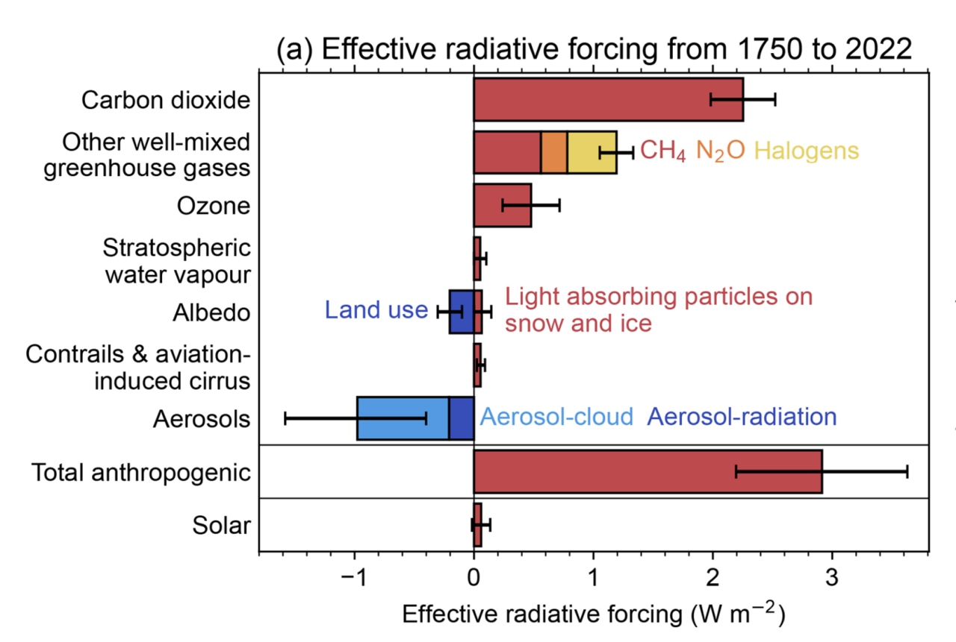
Radiační účinek (Radiative Forcing)
Čím více je plyn radiačně účinný, tím menší množství stačí k ovlivnění procesů v atmosféře.
Zvýšení radiačního účinku o 1 W/m² zvýší teplotu povrchu o 0,5°C.

Slide 34
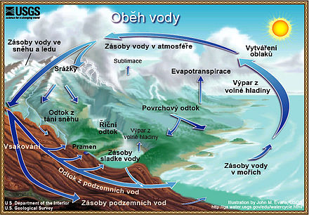
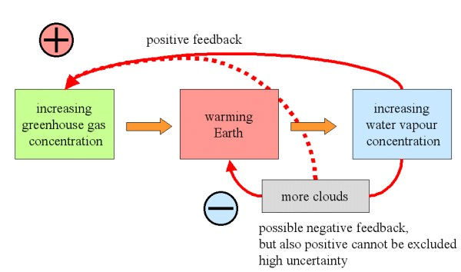
Vodní pára
největší podíl na skleníkovém efektu
obsah v atmosféře stálý
pozitivní zpětná vazba
negativní zpětná vazba
intenzivní výzkum

Slide 35
Co je CO₂?
plyn; hustota 1,977 g/l (vzduch 1,3 g/l)
koncentrace 422 ppm
dobře rozpustný ve vodě
  se zvyšujícím se tlakem množství rozpuštěného CO₂ ve vodě roste
  se zvyšující se teplotou rozpustnost klesá
vzniká při spalování (dýchání) - spotřebovává se kyslík, vzniká CO₂
škodlivé účinky na zdraví člověka
  koncentrace 1000 ppm - pocit ospalosti a vydýchaného vzduchu; nad 2000 ppm - nastává horší schopnost koncentrace a u některých osob i bolest hlavy; nad 5000 ppm se objevuje zrychlený tep; koncentrace přesahující 45 000 ppm vedou ke ztrátě vědomí a smrti
Notes:
Uvádí se, že při překročení koncentrace 1000 ppm se může objevit pocit ospalosti a vydýchaného vzduchu, nad 2000 ppm nastává horší schopnost koncentrace a u některých osob i bolest hlavy. Nad 5000 ppm se objevuje zrychlený tep. Koncentrace přesahující 45 000 ppm vedou ke ztrátě vědomí a smrti.

Slide 36
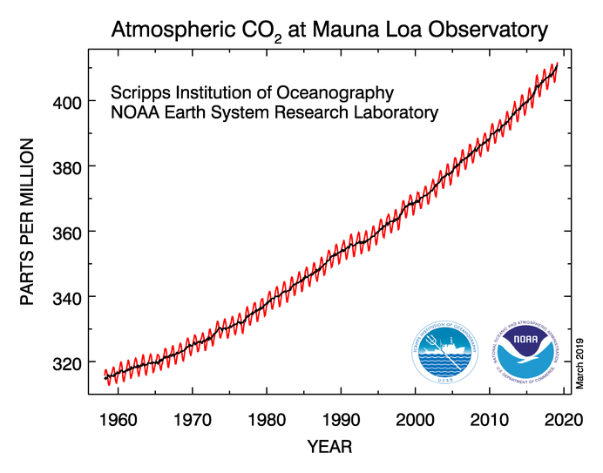


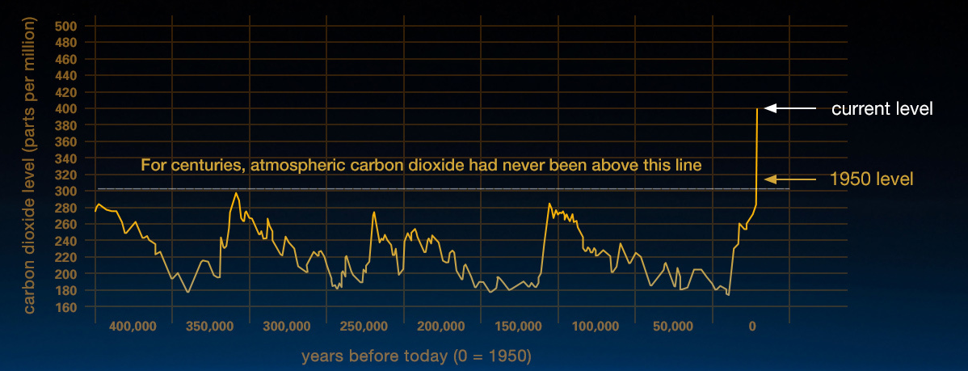
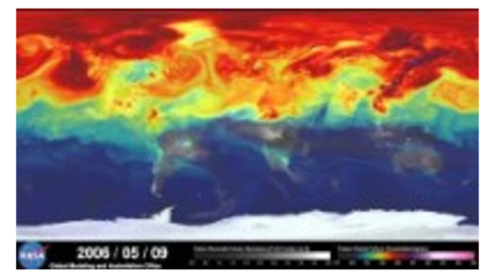
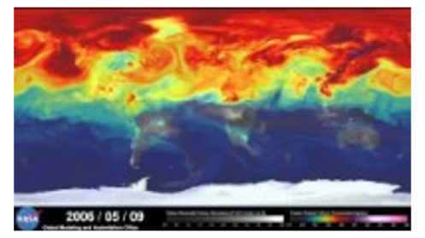
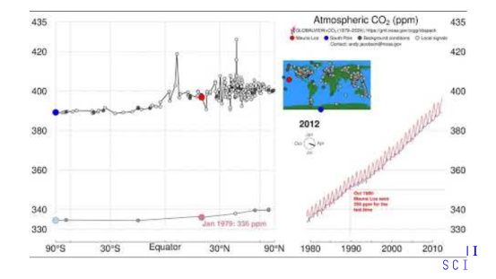

Kolik CO₂ je v atmosféře?
Notes:
CO₂ - při 400 ppm cca 6 kg/m³

Slide 37
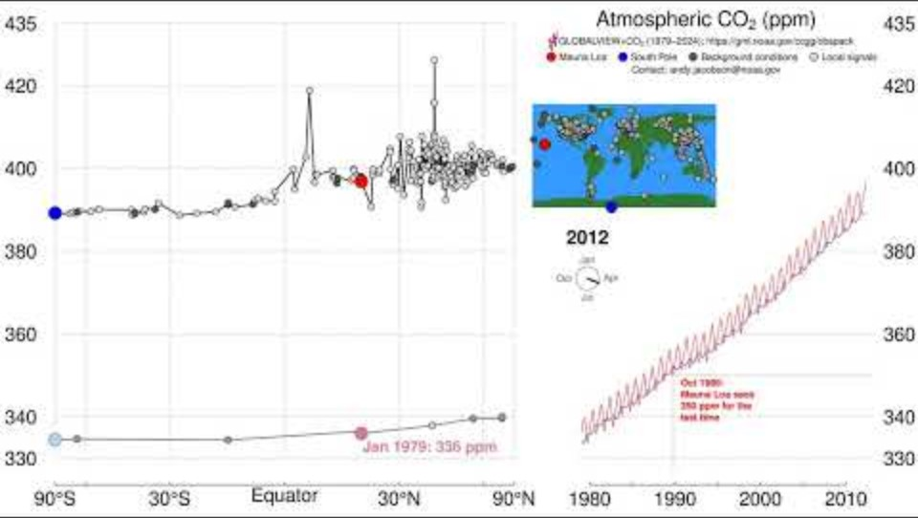
Notes:
CO₂ - při 400 ppm cca 6 kg/m²

Slide 38
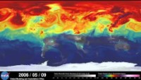
Notes:
CO₂ - při 400 ppm cca 6 kg/m²

Slide 39
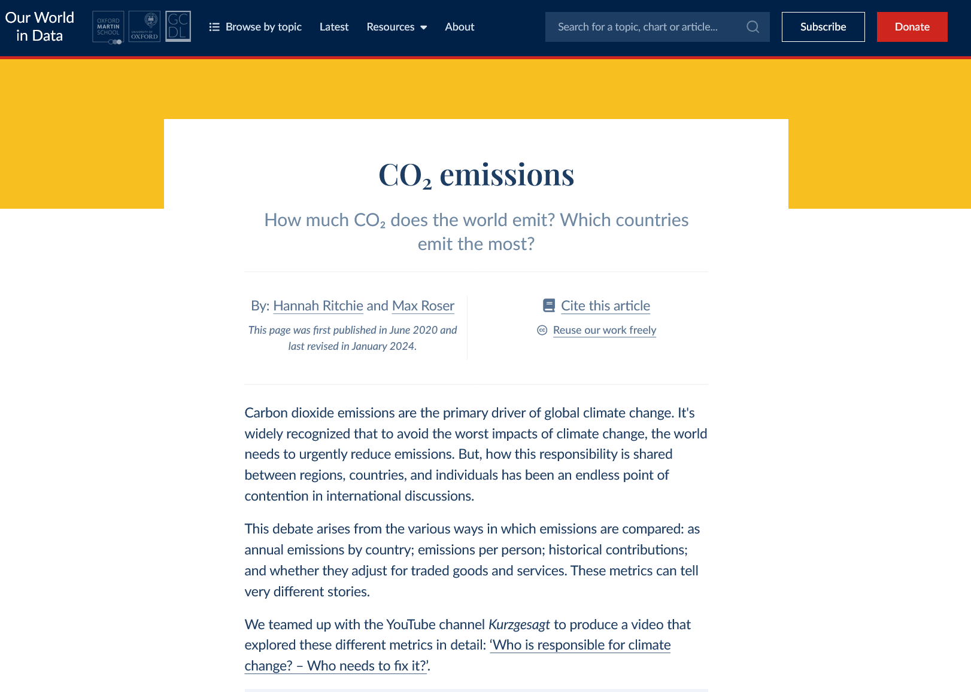


Slide 40



Slide 41



Slide 42



Slide 43


Metan
20x účinnější pohlcovač dlouhovlnného záření
koncentrace cca 1,8 ppm
  zvýšení koncentrace o 0,05 ppm se může projevit zvýšením teploty o 1°C
hlavní zdroje:
střevní fermentace skotu a hmyzu (30 %)
spalování biomasy a skládky odpadu (15 %)
uhelné sloje, úniky plynu (10 %)
rýžová pole (25 %)
močály a tundra (20 %)
Notes:
https://www.epa.gov/climate-indicators/climate-change-indicators-atmospheric-concentrations-greenhouse-gases
Anglické slovo BILLION odpovídá české miliardě.

Slide 44


Oxid dusný
200x–300x účinnější v pohlcování dlouhovlnného záření než oxid uhličitý
současná koncentrace cca 0,33 ppm
doba setrvání v atmosféře 100 let
zdroje:
zemědělská hnojiva
spalování fosilních paliv
spalování biomasy
změny využívání půdy

Slide 45

Ozón
troposférický ozón
vzniká působením slunečního záření na oxidy dusíku
koncentrace 40-50 ppm
od r. 1900 zdvojnásobení koncentrace
nedostatek spolehlivých měření
https://www.epa.gov/climate-indicators/climate-change-indicators-atmospheric-concentrations-greenhouse-gases
Notes:
Tento ozon je minoritní složkou nízké atmosféry, zejména fotochemického smogu. Troposférický ozon vzniká složitými chemickými reakcemi oxidů dusíku s těkavými organickými sloučeninami za horkých letních dnů a bezvětří, a to především v městských a průmyslových oblastech.^{[1]} V Evropské unii je podle Evropské agentury pro životní prostředí nadlimitním koncentracím ozonu vystaveno 6 z 10 obyvatel evropských měst.
Fotochemický smog - Jde o znečištění vzduchu, které vzniká v městských oblastech vlivem působení slunečních paprsků na některé složky dopravních exhalací. Jeho součástí jsou převážně vysoké koncentrace přízemního ozónu, díky kterému může být pozorován jako namodralý opar, a směs uhlovodíků, peroxyacetyltrinitrátu, oxidů dusíku (NO, NO₂) a uhlíku (CO, CO₂).

Slide 46

Halogenované chlorfluoruhlovodíky (freony)
syntetické látky
koncentrace 0,001 ppm
účinnost 5000–10000x vyšší než CO₂
pohlcují ve vlnových délkách, kde nepohlcují další skleníkové plyny
Montrealský protokol
Zdroje:
aerosoly, chladničky, plastické pěny
rozpouštědla, farmaceutický průmysl

Slide 47

Klimatický model

Slide 48

Klimatické scénáře
popisují možné budoucí klimatické podmínky s ohledem na přirozenou variabilitu systému a antropogenní působení
nejde o předpověď budoucího klimatu, spíše o popis alternativ pravděpodobné budoucnosti se zřetelem na podmínky, za nichž se mohou vyskytnout
poskytují ucelený obraz o tom, jak se budoucí klima může lišit od současného a jakými směry se klima může v budoucnu vyvíjet

Slide 49

Emisní scénáře

Slide 50


Slide 51


SSP – Shared Socioeconomic Pathways
Notes:
Scénáře socioekonomického vývoje někdy též Společné socioekonomické trajektorie (zkratka SSP z anglického Shared Socioeconomic Pathways) jsou scénáře předpokládaných socioekonomických změn v celosvětovém měřítku do roku 2100, které jsou použity při tvorbě Šesté hodnotící zprávy Mezivládního panelu pro změnu klimatu (AR6), která vyšla v srpnu 2021. Používají se k odvození scénářů emisí skleníkových plynů při různých klimatických politikách.[2]
Popisují pravděpodobný hlavní globální vývoj, který by v budoucnu společně vedl k různým výzvám v oblasti zmírňování změny klimatu a přizpůsobování se jí. Byly také popsány jako „příběhy, které se staly v budoucnosti“. SSP jsou založeny na pěti popisech (příbězích) popisujících alternativní socioekonomický vývoj, včetně udržitelného rozvoje, regionální rivality, nerovnosti, rozvoje založeného na fosilních palivech a rozvoje uprostřed cesty:
SSP poskytují popisy popisující alternativy socioekonomického vývoje. Tyto popisy jsou kvalitativním popisem logiky vztahující prvky popisů k sobě navzájem. Pokud jde o kvantitativní prvky, poskytují údaje doprovázející scénáře vývoj počtu obyvatel, urbanizaci a hrubý domácí produkt (na obyvatele). SSP lze kombinovat s různými modely integrovaného posuzování (IAM), aby bylo možné prozkoumat možné budoucí cesty jak s ohledem na socioekonomický i klimatický vývoj.
Část vědců vypracovala „Reprezentativní směry vývoje koncentrací“ (RCP), které popisují různé úrovně skleníkových plynů a dalších radiačních vlivů, které by se mohly v budoucnu vyskytnout. Vypracovali čtyři cesty, které pokrývají široký rozsah zesílení radiačního působení v roce 2100 (2,6, 4,5, 6,0 a 8,5 wattu na metr čtvereční), ale záměrně k nim nepřipojili žádné socioekonomické faktory.
Další část vědců pracovala na modelování toho, jak se mohou socioekonomické faktory v průběhu příštího století změnit. Mezi ně patří například změny počtu obyvatel, hospodářský růst, vzdělání, urbanizace a rychlost technologického rozvoje. Tyto „Scénáře socioekonomického vývoje“ (Shared Socioeconomic Pathways, SSP) se zabývají pěti různými způsoby, jak by se svět mohl vyvíjet, pokud by neexistovala opatření v oblasti klimatu, a jak by bylo možné dosáhnout různých úrovní zmírnění změny klimatu, pokud by se zmírňovací cíle RCP kombinovaly se SSP.
Tyto dva směry výzkumu byly navrženy tak, aby se vzájemně doplňovaly. RCP stanovují směry vývoje koncentrací skleníkových plynů a fakticky i míru oteplení, k němuž by mohlo dojít do konce století a SSP určují, jak dalece bude – nebo nebude – dosaženo snížení emisí. SSP také definují různé základní situace, které by mohly nastat, pokud by neexistovalo žádné společné mezinárodní úsilí o řešení změny klimatu, kromě těch, které již země přijaly. SSP obsahují více výchozích stavů, protože základní faktory, jako je populační, technologický a hospodářský růst, by mohly vést k velmi odlišným budoucím emisím a výsledkům oteplování, a to i bez politiky v oblasti klimatu.
Zatímco RCP byly dokončeny včas, aby mohly být použity v Páté hodnotící zprávě IPCC, vypracování složitějších SSP bylo mnohem delším a náročnějším procesem. SSP byly poprvé zveřejněny v roce 2016, ale teprve nyní se začínají používat v dalším kole modelování klimatu – známém jako Coupled Model Intercomparison Project verze 6 neboli CMIP6^{[7]} – v rámci přípravy Šesté hodnotící zprávy IPCC.^{[4]}

Slide 52
SSP1: Udržitelný vývoj (zelená cesta)
Svět se postupně, ale ve všech oblastech posouvá směrem k udržitelnějšímu rozvoji, který klade důraz na inkluzivnější rozvoj respektující předpokládané environmentální hranice. Pomalu se zlepšuje správa globálních společných statků, investice do vzdělávání a zdravotnictví urychlují demografický přechod a důraz na hospodářský růst se přesouvá k širšímu důrazu na lidský blahobyt. Díky postupnému směřování k dosažení rozvojových cílů se snižuje nerovnost mezi jednotlivými zeměmi i uvnitř nich. Spotřeba se orientuje na nízké materiální nároky a nižší náročnost na suroviny a energie.
Notes:
https://czwiki.cz/Lexikon/Sc%C3%A9n%C3%A1%C5%99e_socioekonomick%C3%A9ho_v%C3%BDvoje

Slide 53
SSP5: Rozvoj založený na fosilních palivech
(cesta po dálnici)
Tento svět stále více věří v konkurenční trhy, inovace a participativní společnosti, které mají přinést rychlý technologický pokrok a rozvoj lidského kapitálu jako cestu k udržitelnému rozvoji. Globální trhy jsou stále více integrovány. Rovněž se výrazně investuje do zdravotnictví, vzdělávání a institucí s cílem posílit lidský a sociální kapitál. Současně je tlak na hospodářský a sociální rozvoj spojen s využíváním hojných zdrojů fosilních paliv a zaváděním životního stylu náročného na zdroje a energii po celém světě. Všechny tyto faktory vedou k rychlému růstu světové ekonomiky, zatímco světová populace v 21. století dosáhne svého maxima a bude klesat. Lokální problémy životního prostředí, jako je znečištění ovzduší, jsou úspěšně zvládány. Existuje víra ve schopnost účinně řídit sociální a ekologické systémy, v případě potřeby i pomocí geoinženýrství.

Slide 54


Slide 55




Slide 56


Slide 57


Slide 58


Slide 59



